Slide 1
TRƯỜNG TH PHÚ HÒA ĐÔNG
LỊCH SỬ
ĐẢNG CỘNG SẢN VIỆT NAM RA ĐỜI.

Slide 2
Thứ năm ngày 4 tháng 11 năm 2021
Lịch sử:
ĐẢNG CỘNG SẢN VIỆT NAM RA ĐỜI.
1. Tìm hiểu bối cảnh dẫn tới Hội nghị thành lập Đảng ở Việt Nam đầu năm 1930

Slide 3
1. Tìm hiểu bối cảnh dẫn tới Hội nghị thành lập Đảng ở Việt Nam đầu năm 1930
- Lần lượt ra đời và tồn tại đồng thời 3 tổ chức cộng sản lãnh đạo các phong trào đấu tranh.
Vì sao cần phải sớm hợp nhất các tổ chức cộng sản?
- Thiếu sự lãnh đạo thống nhất.
Đông Dương Cộng sản Đảng (6/1929).
An Nam Cộng sản Đảng (7/1929).
Đông Dương Cộng sản Liên đoàn ( 9 /1929).
? Trước tình hình ấy đặt ra yêu cầu cần phải làm gì ?
Cần phải sớm hợp nhất 3 tổ chức cộng sản thành một Đảng duy nhất.

Slide 4
Ai là người có đủ uy tín đứng ra hợp nhất các tổ chức cộng sản ở Việt Nam?
Chỉ có đồng chí Nguyễn Ái Quốc mới có thể thống nhất các tổ chức cộng sản ở Việt Nam thành một Đảng duy nhất.

Slide 5
Lịch sử:
ĐẢNG CỘNG SẢN VIỆT NAM RA ĐỜI.
Vì sao chỉ có lãnh tụ Nguyễn Ái Quốc mới có thể hợp nhất 3 tổ chức cộng sản thành một Đảng duy nhất ?
Nguyễn Ái Quốc là người chiến sĩ cộng sản có hiểu biết sâu sắc về lí luận và thực tiễn cách mạng ; có uy tín trong phong trào cách mạng quốc tế ; được những người yêu nước Việt Nam ngưỡng mộ.

Slide 6
Lịch sử:
ĐẢNG CỘNG SẢN VIỆT NAM RA ĐỜI.
2. Tìm hiểu về Hội nghị thành lập Đảng

Slide 7
Hội nghị thành lập Đảng:
Thời gian
Địa điểm
Người chủ trì
Kết quả
- Ngày 3 – 2 –1930
- Tại Hồng Công (Trung Quốc)
- Đồng chí Nguyễn Ái Quốc
- Hợp nhất 3 tổ chức cộng sản thành một Đảng duy nhất lấy tên là Đảng Cộng sản Việt Nam.
- Đề ra đường lối hoạt động cho cách mạng Việt Nam.

Slide 8
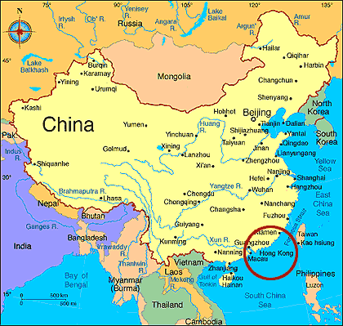
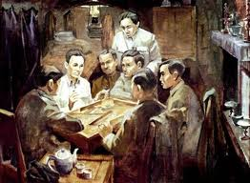
- 2 đại biểu Đông Dương Cộng sản Đảng: Trịnh Đình Cửu, Nguyễn Đức Cảnh
- 2 đại biểu An Nam Cộng sản Đảng: Nguyễn Thiệu, Châu Văn Liêm
- Đồng chí Nguyễn Ái Quốc đại biểu cho Quốc tế cộng sản .

Slide 9
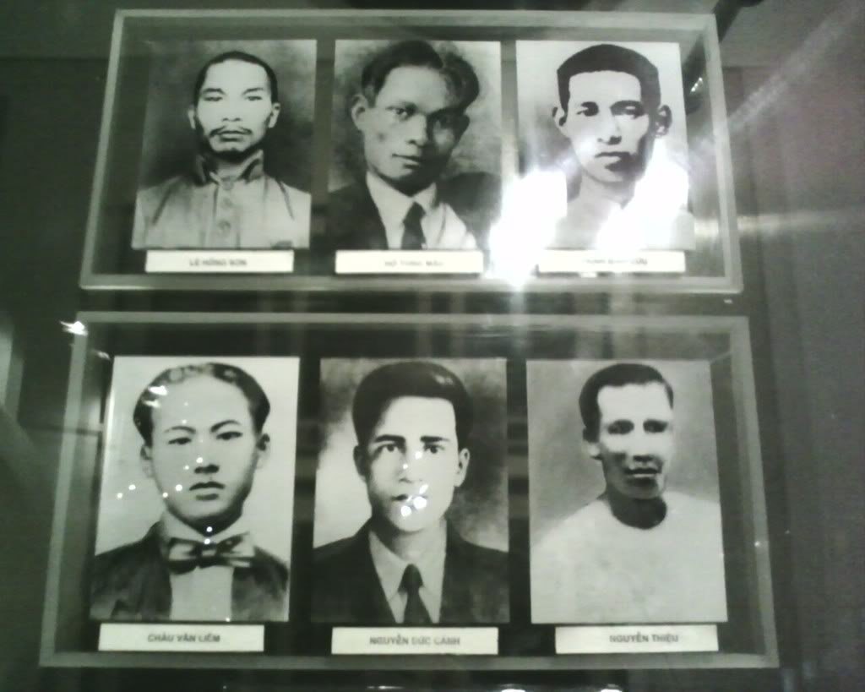
Lê Hồng Sơn
Hồ Tùng Mậu
Trịnh Đình Cửu
Châu Văn Liêm
Nguyễn Đức Cảnh
Nguyễn Thiệu

Slide 10
GHI NHỚ
Ngày 3/2/1930, Đảng Cộng sản Việt Nam ra đời. Từ đó, cách mạng nước ta có Đảng lãnh đạo và đã giành được nhiều thắng lợi vẻ vang.

Slide 11
Chúc các bạn học tốt

